Slide 1
GOBIERNOS RADICALES
Colegio de los SS.CC - Providencia
Sector: Historia, Geografía y C. Sociales
Nivel : IV°PDH2

Slide 2
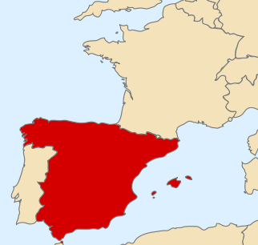
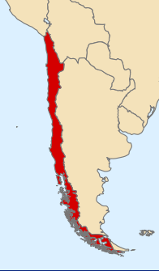
El Frente Popular y los gobiernos radicales.
1
Esta estrategia fue seguida por Francia, España y Chile.
Caso Chileno:
En 1936 nace el Frente Popular chileno, el cual se compondrá de los Partidos:
Radical.
Comunista.
Socialista.
Demócrata.
2
3

Slide 3
A los cuales se les sumó la Confederación de Trabajadores de Chile, CTCH.
El triunfo electoral del Frente Popular en las presidenciales de 1938, llevó a los radicales al poder.
Ascenso de la clase media al poder.

Slide 4
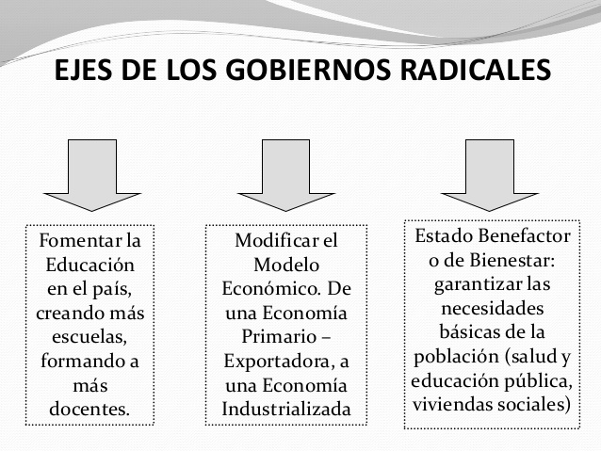
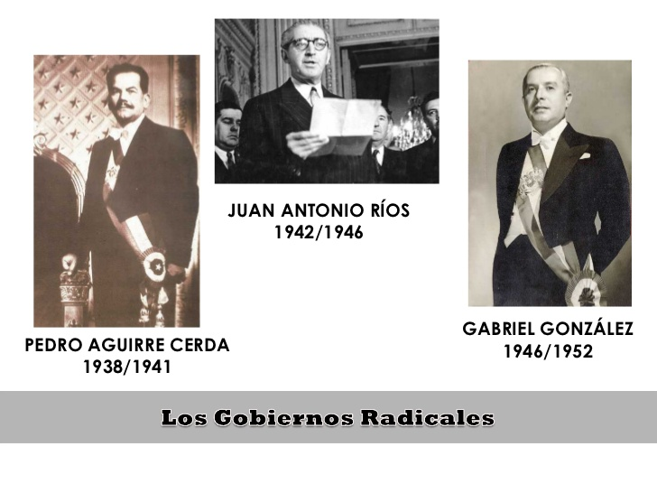

Slide 5
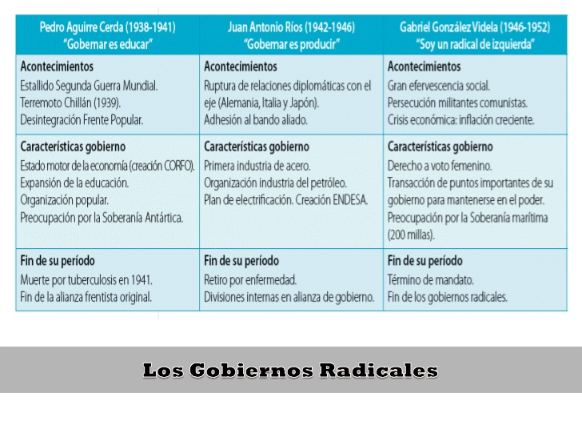

Slide 6
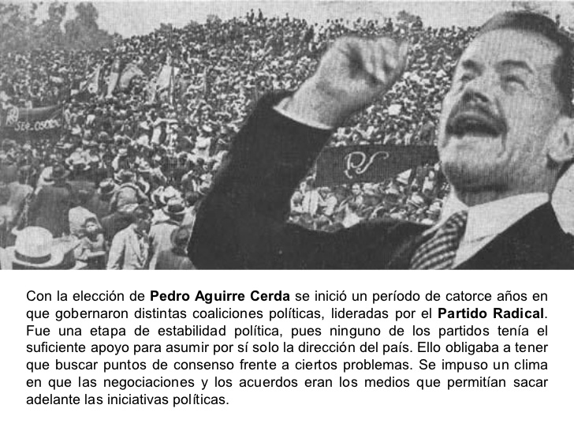

Slide 7
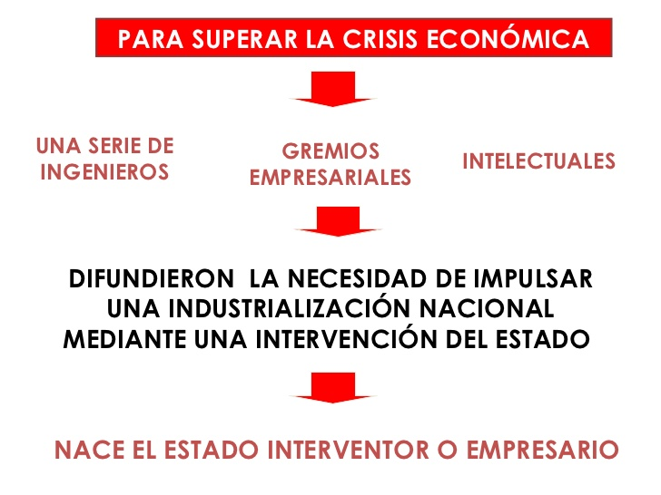

Slide 8
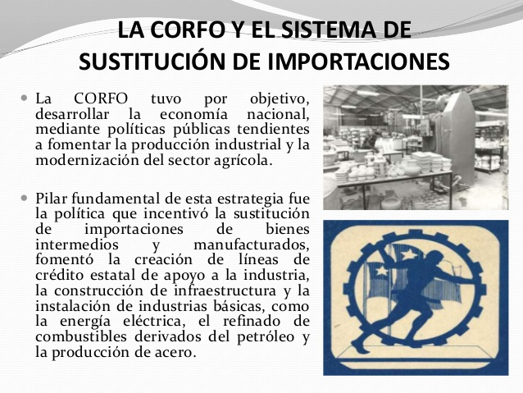

Slide 9
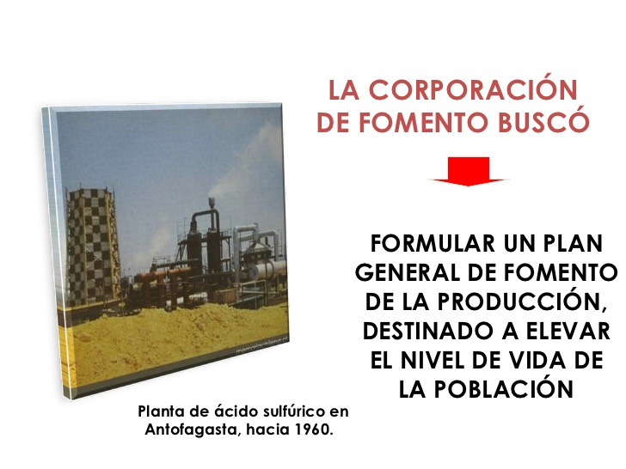

Slide 10
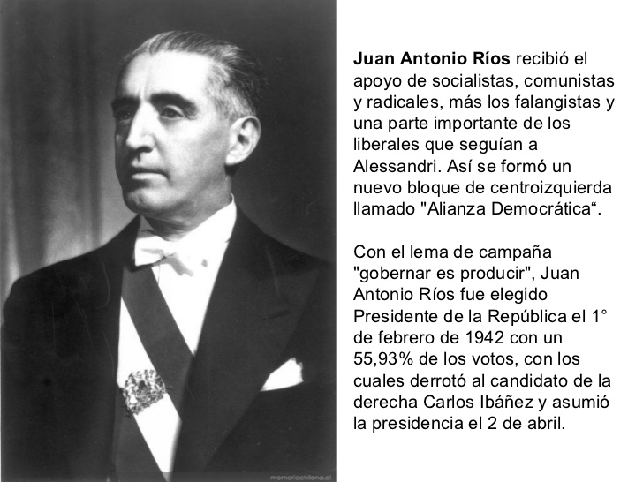

Slide 11
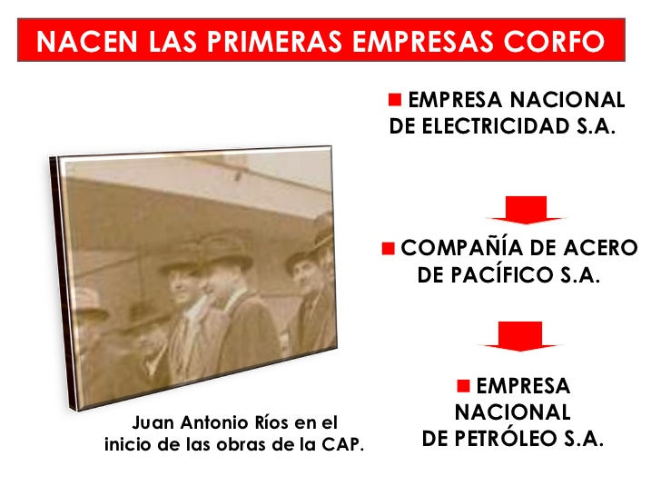

Slide 12
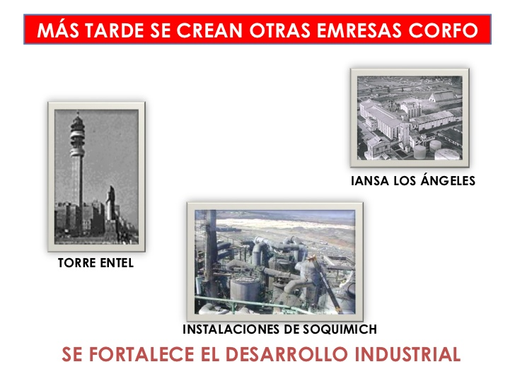
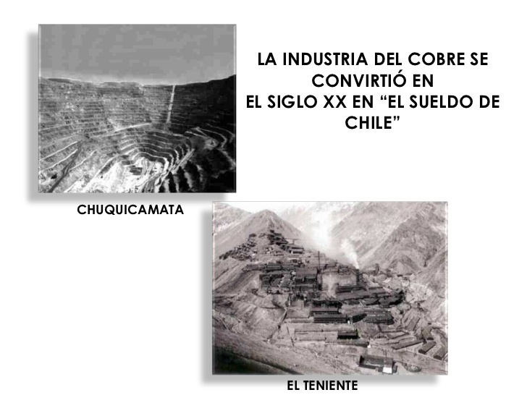

Slide 13
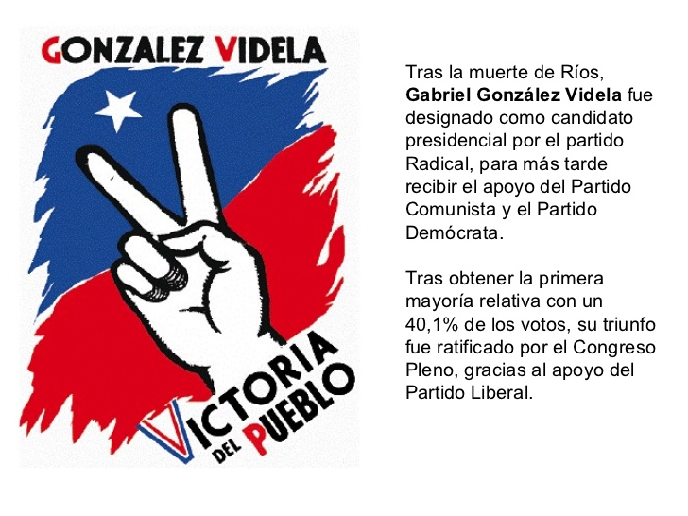

Slide 14
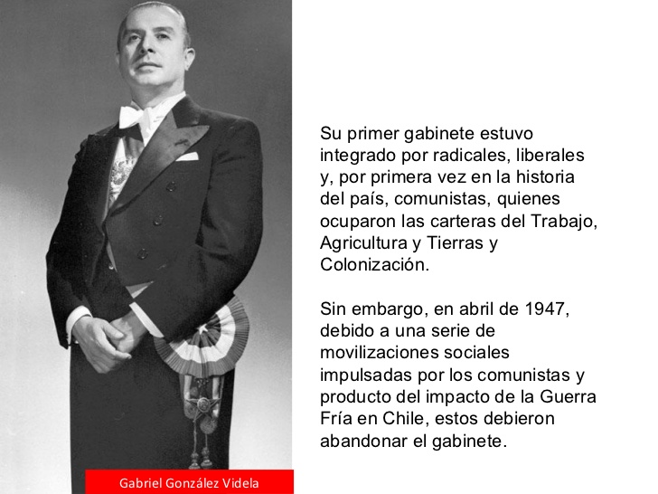

Slide 15
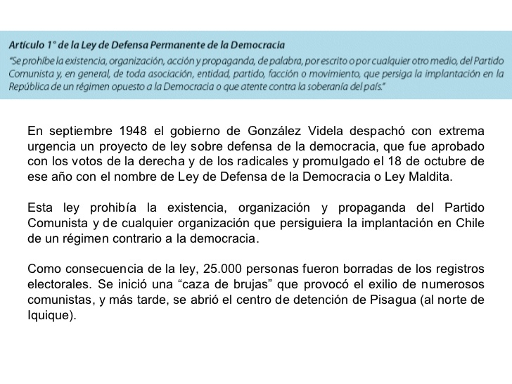

Slide 16


